Slide 1
Πυρηνική Φυσική και Φυσική Στοιχειωδών Σωματιδίων (5ου εξαμήνου, χειμερινό) Τμήμα T2: Κ. Κορδάς & Δ. Σαμψωνίδης Μάθημα 6 Σκεδάσεις και μέγεθος πυρήνα
Κώστας Κορδάς
Αριστοτέλειο Πανεπιστήμιο Θεσσαλονίκης
Πυρηνική & Στοιχειώδη, Αριστοτέλειο Παν. Θ/νίκης

Slide 2
Σήμερα
Μέγεθος των πυρήνων.
Βιβλίο C&G : Κεφ. 4, έως και παρ. 4.3
Βιβλίο Ελευθεριάδη: Κεφ. 3
Σημειώσεις Πυρηνικής: Κεφ. 2
http://skiathos.physics.auth.gr/atlas/Nuclear_Physics/

Slide 3
1. “Σκέδαση Rutherford” (=σκέδαση σημειακών σωματιδίων με δύναμη Coulomb)
Βιβλίο C&G: παρ. 13.1 και Α.4 , βιβλίο Χ. Ε: παράγραφος 3.3.3
ή το βιβλίο σας στη “Γενική Φυσική V”

Slide 4
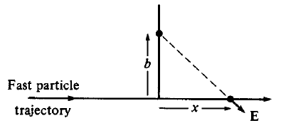




Φορτισμένο σωματίδιο-βλήμα σκεδάζεται από ένα ακίνητο σωμάτιο: μεταβολή της ορμής του βλήματος
Τροχιά γρήγορου
σωματιδίου,
ταχτητας υ,
ενέργειας Ε,
φορτίου ze
b = impact parameter = παράμετρος κρούσης
Ακίνητο σωμάτιο του υλικού
διέλευσης, μάζας m_{R}
και φορτίου z' e
x=ut
Εξίσωση κίνησης: Δύναμη =
Δεν έχουμε
συνολική
μεταβολή
ορμής κατά τον
άξονα κίνησης
Μεταβολή ορμής:
Δp_{y} = p_{T}
Μεταβολή ορμής κάθετα στην κίνηση
→ p_{T} ~ 1/υ

Slide 5
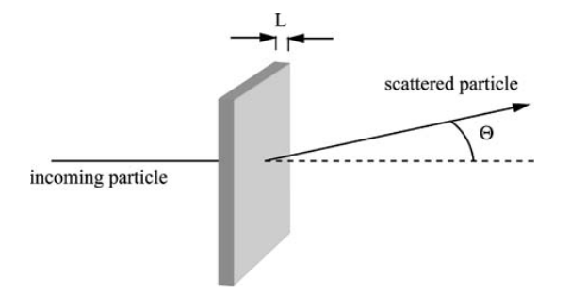


Φορτισμένο σωματίδιο-βλήμα σκεδάζεται από ένα ακίνητο σωμάτιο: αλλαγή κατεύθυνσης βλήματος (1)
Απόδειξη: παράγραφος 13.2,
και παράρτημα Α.4
Cottingham & Greenwood
p
p_{Τ}
Απόκλιση από την
αδιατάρακτη τροχιά του:
- αντιστρόφως ανάλογη
της ορμής του
θ
Aν το βλήμα είναι πρωτόνιο z=1, και αν ο στόχος έχει φορτίο z' = Z, τότε το βλήμα

Slide 6
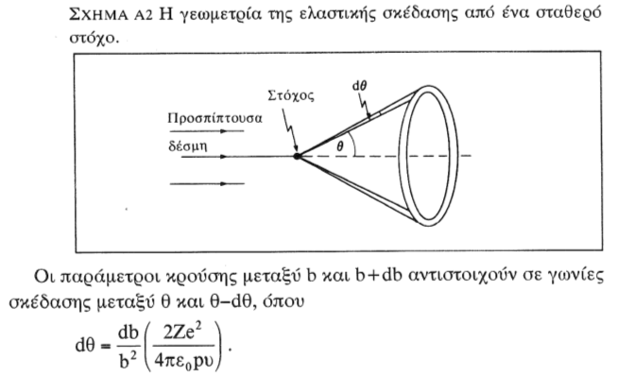
Φορτισμένο σωματίδιο-βλήμα σκεδάζεται από ένα ακίνητο σωμάτιο: αλλαγή κατεύθυνσης βλήματος (2)
Aν το βλήμα είναι πρωτόνιο z=1, και αν ο στόχος έχει φορτίο z' = Z, τότε το βλήμα

Slide 7

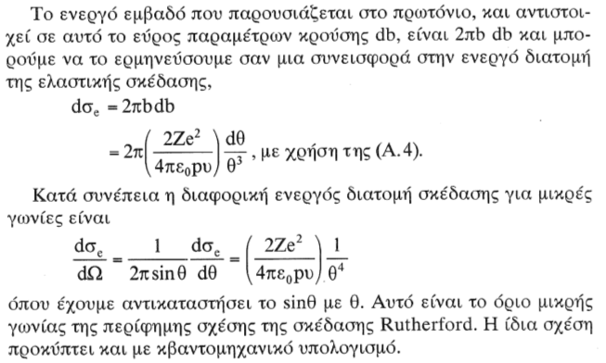
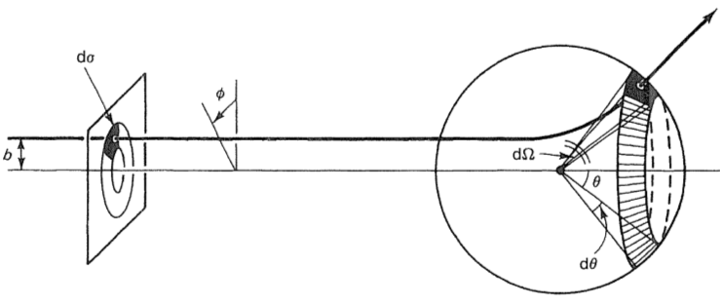
Φορτισμένο σωματίδιο-βλήμα σκεδάζεται από ακίνητο σωμάτιο: διαφορική ενεργός διατομή αλληλεπίδρασης (1)
Aν το βλήμα είναι πρωτόνιο z=1, και αν ο στόχος έχει φορτίο z' = Z, τότε το βλήμα
Η ολική ενεργός διατομή της αλληλεπίδρασης είναι η ενεργός
επιφάνεια που παρουσιάζει ο στόχος στο πρωτόνιο-βλήμα, και
αντιστοιχεί σε σκεδάσεις που προκαλούνται από το πέρασμα του
βλήματος από μια ελάχιστη έως μια μέγιστη παράμετρο κρούσης b
Η dσ αντοιστιχεί σε σκέδαση προς
στερά γωνία dΩ = 2π sinθ dθ
(ολοκληρωμένη ως προς φ)

Slide 8
Φορτισμένο σωματίδιο-βλήμα σκεδάζεται από ακίνητο σωμάτιο: διαφορική ενεργός διατομή αλληλεπίδρασης (2)
Aν το βλήμα είναι πρωτόνιο z=1, και αν ο στόχος έχει φορτίο z' = Z, τότε το βλήμα
Η ολική ενεργός διατομή της αλληλεπίδρασης είναι η ενεργός
επιφάνεια που παρουσιάζει ο στόχος στο πρωτόνιο-βλήμα, και
αντιστοιχεί σε σκεδάσεις που προκαλούνται από το πέρασμα του
βλήματος από μια ελάχιστη έως μια μέγιστη παράμετρο κρούσης b
Προσέγγιση του
sin(θ) με θ
→ ΟΚ για μικρές γωνίες

Slide 9
2. Κατανομή φορτίου στον πυρήνα με σκέδαση ηλετρονίων (=σημειακών σωματιδίων-βλημάτων)

Slide 10
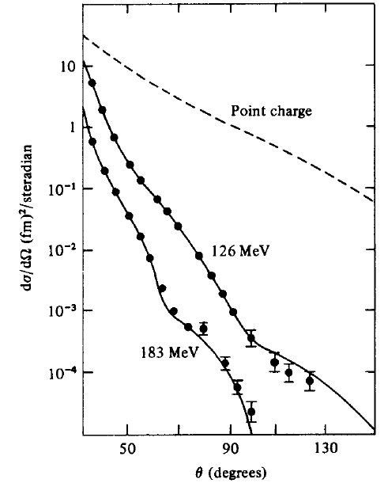
Κατανομή φορτίου στον πυρήνα (1)
Ο πυρήνας Au ως σημειακό φορτίο
(για ηλεκτρόνιο με Ε = 126 MeV)
Σκέδαση ηλεκτρονίων → ευαίσθητα στην κατανομή των πρωτονίων
Υπολογισμός: Πόση ενέργεια πρέπει να έχει ένα ηλεκτρόνιο ώστε να έχει μήκος κύμματος λ=6 fm? Πόση για λ=1fm?
Ενεργός διατομή ανά μονάδα στερεάς γωνίας
Γωνία σκέδασης

Slide 11
Κατανομή φορτίου στον πυρήνα (2)
Ο πυρήνας Au ως σημειακό φορτίο
(για ηλεκτρόνιο με Ε = 126 MeV)
Ενεργός διατομή σκέδασης από σημειακό πυρήνα (a la Rutherford, για όλες τις θ, όχι μόνο μικρές θ):
$\frac{dσ}{dΩ}=\frac{{\left(Ζ_{1}∗Ζ_{2}∗e^{2}\right)}^{2}}{4E}∗\frac{1}{\sin^{4}\left(θ/2\right)}$
Ζ₁ e = φορτίο βλήματος
(για ηλεκτρόνια, e :Z₁ = 1)
Ε = ενέργεια βλήματος
Ζ₂ e = φορτίο στόχου (πυρήνα).
(για χρυσό, Au : Z₂ = 79)
θ=γωνία σκέδασης του βλήματος
Ενεργός διατομή ανά μονάδα στερεάς γωνίας
Υπολογισμός: Πόση είναι η ενεργός διατομή ανά μονάδα στερεάς γωνίας (dσ/dΩ) για σκέδαση σε θ=90^{ο} , ενός ηλεκτρονίου σε χρυσό, με ενέργεια ηλεκτρονίου 126 MeV?
Γωνία σκέδασης

Slide 12
Κατανομή φορτίου στον πυρήνα (3)
Ο πυρήνας Au ως σημειακό φορτίο
(για ηλεκτρόνιο με Ε = 126 MeV)
Το πείραμα δείχνει απόκλιση από το μοντέλο του σημειακού πυρήνα
→ και μάλιστα, όσο μεγαλύτερη η ενέργεια των ηλεκτρονίων τόσο μεγαλύτερη η απόκλιση, δηλ, τόσο λιγότερο σημειακός δείχνει ο πυρήνας με φορτίο Ζe
μικρότερα και μικρότερα μήκη κύμματος → κβαντικά φαινόμενα
Απλό μοντέλο της πυκνότητας των πρωτονίων περιγράφει τα δεδομένα → δείτε πρόβλημα 4.2 στο βιβλίο C&G όπου “δοκιμάζουμε” κάποιες κατανομές φορτίου για να εξηγήσουμε την παρατηρούμενη ενεργό διατομή
Ενεργός διατομή ανά μονάδα στερεάς γωνίας
Γωνία σκέδασης

Slide 13

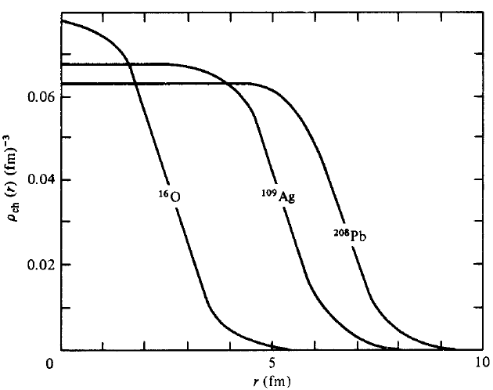

Κατανομή φορτίου στον πυρήνα (4)
Απλό μοντέλο της πυκνότητας των πρωτονίων περιγράφει τα δεδομένα:
Συνθήκη “κανονικοποίησης”
(εφαρμογή κοινής λογικής
στο μέτρημα):
το ολοκλήρωμα
της πυκνότητας ρ_{c h}
πρέπει να δίνει τον
αριθμό των πρωτονίων, Ζ
~4a
Πυκνότητα πρωτονίων (αριθμός ανά fm³)
Ζ
R
Ακτίνα, r (fm)

Slide 14
Κατανομή φορτίου στον πυρήνα (5)
Απλό μοντέλο της πυκνότητας των πρωτονίων περιγράφει τα δεδομένα:
Πυκνότητα
φορτίου ~ σταθερή
μέχρι ακτίνα R.
Φλοιός με το ίδιο
πάχος για κάθε στοιχείο
(Φλοιός πάχους ~4α,
με α~0.5 fm για όλους)
Η πυκνότητα φορτίου όμως
μικραίνει όσο μεγαλώνει
ο πυρήνας: μεγαλύτερος
πυρήνας → περισσότερα
πρωτόνια που απωθούνται
και δεν θέλουν να είναι
κοντά το ένα στο άλλο
(κοιτάξτε y-άξονα για r=0)
~4a
Πυκνότητα πρωτονίων (αριθμός ανά fm³)
R
Ακτίνα, r (fm)

Slide 15
3. Κατανομή φορτίου στον πυρήνα με “μιονικά άτομα”

Slide 16
Αλλος τρόπος μέτρησης κατανομής φορτίου: μιονικά άτομα (1)
Αν αντί για κάποιο ηλεκτρόνιο, έχουμε ένα μιόνιο σε κάποια “ατομική τροχιά”, τότε
το μιόνιο είναι πολύ κοντά (σημαντικό χρόνο “μέσα” ) στον πυρήνα, και αισθάνεται τις λεπτομέρειες της κατανομής φορτίου του πυρήνα
→ οι ενεργειακές του στάθμες επηρεάζονται από την κατανομή φορτίου του πυρήνα
→ οι ακτίνες Χ που ακτινοβολούνται από αποδιεγέρσεις ατομικών μιονίων συμφωνούν με κατανομή φορτίου σαν της προηγούμενης σελίδας
Σημείωση: Το μιόνιο (μ) αρχικά είχε ονομαστεί “μ μεσόνιο”, ενώ αργότερα έγινε αντιληπτό ότι δεν έχει καμία σέση με μεσόνιο, όπως θα δείτε στα Στοιχειώδη Σωμάτια

Slide 17
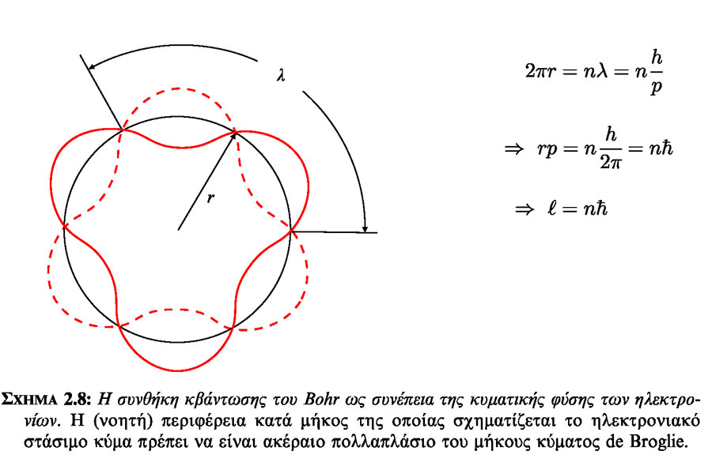
Αλλος τρόπος μέτρησης κατανομής φορτίου: μιονικά άτομα (2) – de Broglie
Αν ηλεκτρόνιο είναι (στάσιμο) κύμα, δεσμευμένο στο άτομο, με λ = h/p , τότε:
Να υπολογίσουμε πάλι την “ακτίνα του Bohr” :
αλλά αντί για χρήση αβεβαιότητας ορμής-θέσης,
στο μάθημα αυτό ας το κάνουμε όπως ο Bohr
(ημικλασσικά = λάθος αλλά...σωστό αποτέλεσμα!)
Στροφορμή = Κβαντισμένη!!!

Slide 18
Αλλος τρόπος μέτρησης κατανομής φορτίου: μιονικά άτομα (3) – ακτίνα Bohr μιονίου μικρή
$Στροφορμή=\vec{r}\text{ x }\vec{p}=mur=nℏ$
$r=\frac{ℏ^{2}}{mZe^{2}}n^{2}$
$F_{κεντρομόλος}=F_{Coulomb}→m\frac{u^{2}}{r}=\frac{Ze^{2}}{r^{2}}$
$r=\frac{ℏc}{aZmc^{2}}n^{2}$
$Σταθεράλεπτήςυφήςa=\frac{\frac{e^{2}}{ℏ/mc}}{mc^{2}}=\frac{1}{137}→e^{2}=a∗ℏc$
$ℏ\text{c=}\text{197}\text{MeV fm}$
$r=\frac{257fm}{Z}n^{2}$
$γιατομιόνιο:mc^{2}=105MeV$
$r≃5fm\left(forZ=50\right)$
Ενεργειακές στάθμες αν ο πυρήνας ήταν σημειακός, και το σωμάτιο m μόνο του:
μιόνια ~μέσα στον πυρήνα!
→ “αισθάνονται” κατανομή φορτίου
$E=\frac{1}{2}mu^{2}−\frac{Ze^{2}}{r}=−\frac{1}{2}\frac{Ze^{2}}{r}=−\frac{1}{2}\frac{a^{2}Z^{2}mc^{2}}{n^{2}}$
For n=1, m=0.511 MeV:
E = -13.6 eV for Z=1
E = -34 keV for Z=50
For n=1, m=105 MeV:
E = -2.8 keV for Z = 1
E = -7 MeV for Z=50
Ενέργειες μεταπτώσεων δεκάδων MeV !!!

Slide 19
4. Κατανομή πυρηνικής ύλης (δηλ. και πρωτονίων και νετρονίων) στον πυρήνα με σκέδαση νετρονίων

Slide 20
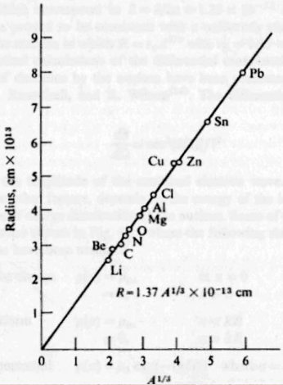
Κατανομή πρωτονίων και νετρονίων (1)
Με σκέδαση νετρονίων αλληλεπιδρούμε με την ισχυρή δύναμη, που είναι ίδια για όλα τα νουκλεόνια (πρωτόνια ή νετρόνια), κι έτσι αισθανόμαστε τα νουκλεόνια σε όλο τον όγκο του πυρήνα.
Απλοϊκά, με R=ακτίνα πυρήνα, r_{n} = ακτίνα νετρονίου, θα είχαμε μια “γεωμετρική ενεργό διατομή”: σ~π(R+r_{n})²
Σωστή ενεργός διατομή (από το οπτικό
θεώρημα), με λ μήκος κύμματος νετρονίου:
σ = 2π(R + λ)²
Μετρώντας το σ για διάφορους πυρήνες, μετράμε το R, και έτσι βγάζουμε πειραματικά την εξής σχέση:
R = σταθ. * Α^{1 / 3}
Οπότε: R³ = σταθ. * Α
→ 4/3 * π * R³ = σταθ. * Α
→ V = σταθ. * Α
→ πυκνότητα νουκλεονίων
ρ=A/V =σταθ.

Slide 21
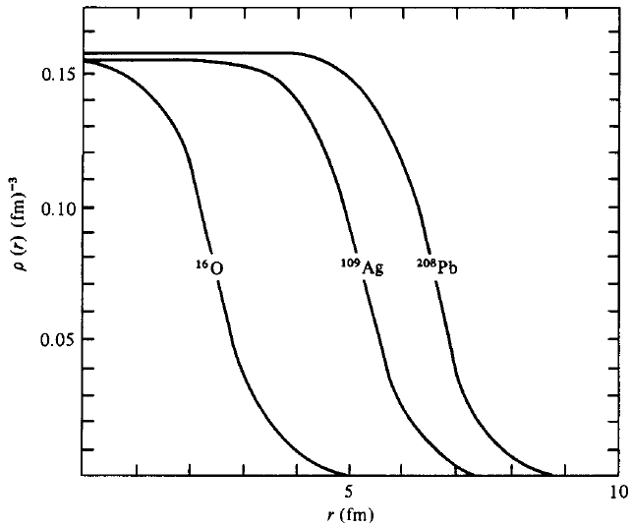
Κατανομή πρωτονίων και νετρονίων (2)
Βρήκαμε ότι ο όγκος του πυρήνα μεγαλώνει ανάλογα με το Α
Θεωρώντας ότι τα νουκλεόνια Α (=Ζ+Ν) μοιράζονται σε όλον τον πυρήνα όγκου V, έχουμε:
ρ_{n}=N/V , ρ_{p}=Z/V , ρ_{p+n}=ρ = Α/V → ρ / ρ_{p} = (Α/V) / (Z/V)
Ολική πυκνότητα νουκλεονίων, ρ = (Α/Ζ) * ρ_{p}
Έτσι, από την πυκνότητα των πρωτονίων, ρ_{p} , πάμε σε όλων των νουκλεονίων, ρ (ίδια τιμή για όλα τα Α !)
Αριθμητική
πυκνότητα
πρωτονίων
ρ_{p}
ρ_{p}
ρ=(Α/Ζ) * ρ_{p}

Slide 22
Όγκος και ακτίνα πυρήνα
Ίδια πυκνότητα για όλους
τους πυρήνες
ρ₀ = 0.17 νουκλεόνια / fm³
(“πυρηνική πυκνότητα”)
Αφού η πυκνότητα είναι σταθερή
(ρ = A/V = constant) σημαίνει ότι
όσον αφορά στο μέγεθος, ο πυρήνας
είναι σαν ένα σακουλάκι (“υγρή σταγόνα”) που ο όγκος του (V) είναι ανάλογος του αριθμού νουκλεονίων (A) που περιέχει:
V = σταθ * A → →
→ R = R₀ * A^{1 / 3} →
$\frac{4}{3}πR^{3}=σταθ×A$
$R^{3}∝A→R∝A^{\frac{1}{3}}$
$R=1.1fm×A^{\frac{1}{3}}$

Slide 23
Μέγεθος πυρήνα Au
Ποιό είναι το μέγεθος ενός πυρήνα χρυσού (Au), με Α=197 σαν κι αυτούς που χρησιμοποιήθηκαν στη σκέδαση Rutherford ?
Γιατί λοιπόν δούλεψε το πείραμα και είδαμε σκεδάσεις σωματιδίων α από τους πυρήνες χρυσού?

Slide 24
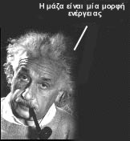
Σχετικιστική κινηματική
Σχετικιστική κινηματική:
Η μάζα είναι μια μορφή ενέργειας
E = mc² = η ενέργεια πού έχω επειδή
απλά και μόνο έχω μάζα m
ενέργεια
μάζα
c = ταχύτητα του φωτός
$γενικά,μεκινητικήενέργεια Κ,έχουμε:E=Κ+mc^{2}$
$E=mγc^{2},όπου γ=\frac{1}{\sqrt{1−β^{2}}},καιβ=υ/c,μευ=ταχύτητασωματιδίου$
$p=mγυ=mγβc,όπουp=ορμή$
$E^{2}={\left(pc\right)}^{2}+{\left(mc^{2}\right)}^{2}$
→ E [MeV], p [MeV/c], m [MeV/c² ]
$\text{Σημείωση: με c = }\text{1,}\text{ γράφουμε}:E^{2}{\text{=p}}^{2}{\text{+m}}^{2}\text{,κλπ.}$

Slide 25
Μονάδες
$\text{c=}3×{\text{10}}^{8}m/s≡\text{μονάδα ταχύτητας}≡1$
$\text{μονάδα ενέργειας}≡eV=1.6∗{10}^{−19}Cb∗V=1.6∗{10}^{−19}Joule$
Συνήθως χρησιμοποιούμε το MeV (= 10⁹ eV)
Σταθερά του Plank = h = 6.626 x 10⁻³ ⁴ J s
$ℏ\text{c=}\text{197}\text{MeV fm, όπου }ℏ=\frac{h}{\text{2π}}≡\text{μονάδα δράσης}\left(\text{ενέργειας}×\text{χρόνου}\right)≡1$
$\text{α=}\frac{e^{2}}{4{\text{πε}}_{0}ℏc}\left[mks\right]=\frac{e^{2}}{ℏc}\left[cgs\right]=\frac{1}{\text{137}}$
Θα χρησιμοποιούμε παντού:
eV για ενέργεια (ή MeV στην πυρηνική),
1/4πε₀ = 1 σε όλους τους τύπους,
και θα βάζουμε:
α = η σταθερά λεπής υφής = 1/137
$e^{2}=αℏc,όπουα=1/{137}$
Μετράμε:
Μάζα: MeV/c² (αφού Ε = mc²)
Ορμή: MeV/c (αφού p = mγβc)
Χρόνο σε: 1/MeV (αφού η μονάδα δράσης = Ενέργεια * Xρόνος = 1)
Μήκος σε: μονάδες χρόνου = 1/MeV (αφού η μονάδα ταχύτητας=1)
1 amu = 1/12 μάζας ουδέτρου ατόμου ¹²C = 931.5 MeV/c²
Mάζα ηλεκτρονίου = 0.511 MeV/c²
Μάζα πρωτονίου = 938.3 MeV/c², Μάζα νετρονίου = 939.6 MeV/c²
$ℏc=197MeVfm$

